Slide 1

ЗБРОЯ І КАРА

Slide 2
Носіння, зберігання, придбання, передача чи збут вогнепальної зброї (крім гладкоствольної мисливської), бойових припасів, вибухових речовин або вибухових пристроїв без передбаченого законом дозволу - караються позбавленням волі на строк від трьох до семи років
ч. 1 ст. 263 КК

Slide 3
Об'єкт злочину - встановлений законом дозвільний порядок цивільного обігу зброї

Slide 4
Чим встановлено порядок цивільного обігу зброї?

Slide 5
НАКАЗ МВС 21.08.98 № 622
Про затвердження Інструкції про порядок виготовлення, придбання, зберігання, обліку, перевезення та використання вогнепальної, пневматичної, холодної і охолощеної зброї ...
П О С Т А Н О В А
ВЕРХОВНОЇ РАДИ УКРАЇНИ
Про право власності на окремі види майна
1992 року

Slide 6
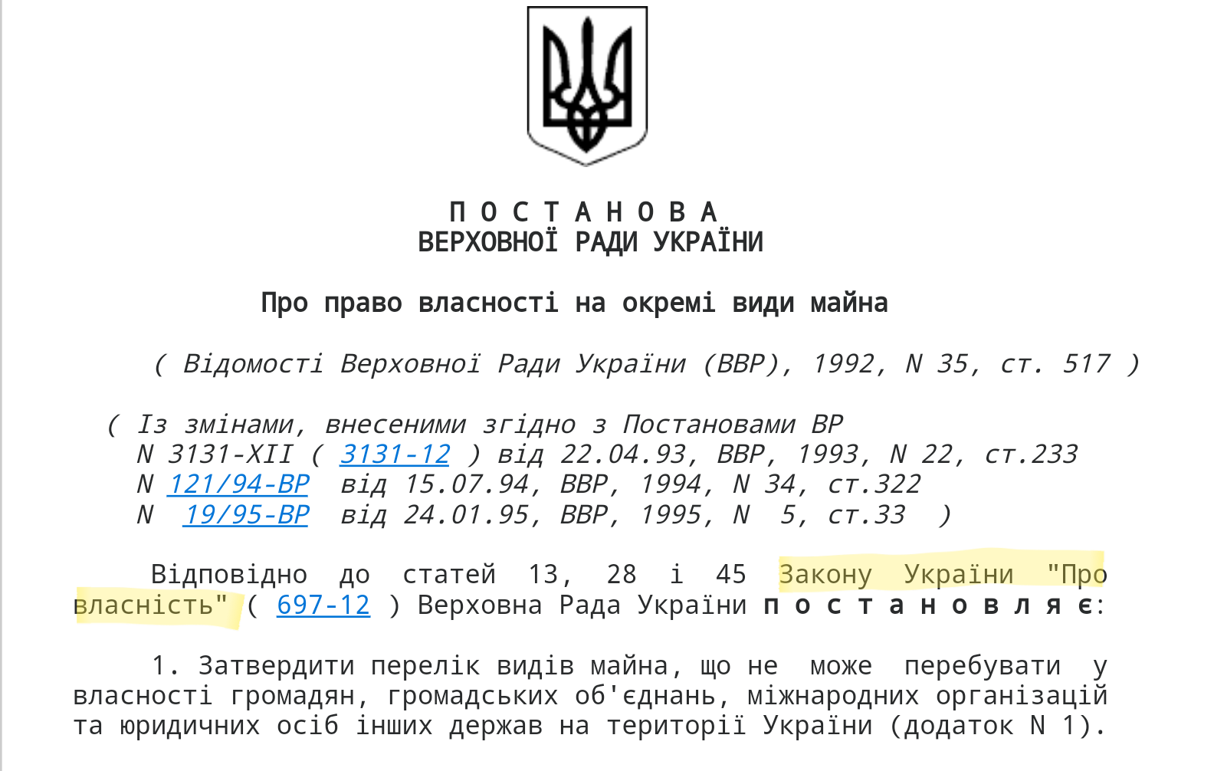

Slide 7
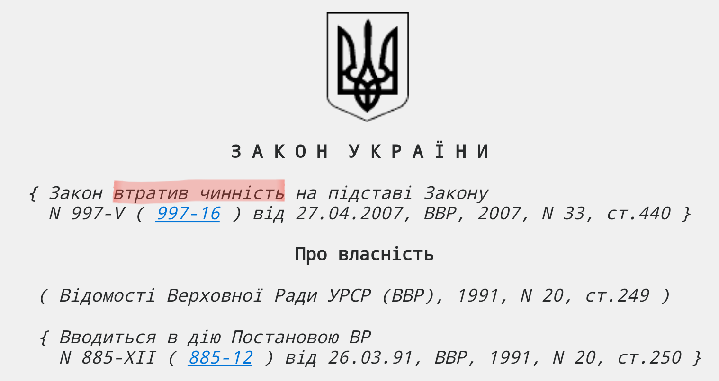

Slide 8
Правовий режим власності визначається виключно законами України
Стаття 92 Конституції

Slide 9
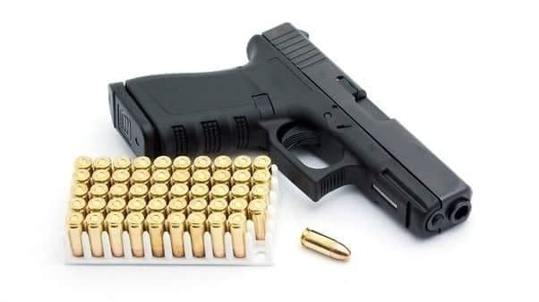
ТАКІ РЕЧІ
НЕ ЗАБОРОНЕНІ ЗАКОНОМ

Slide 10
Якими речами можна володіти, користуватися чи розпоряджатися?
Усі речі вільні
в обігу
Обіг заборонено законом
Обіг обмежено законом
Статті 177 - 178 Цивільний кодекс України

Slide 11
Ураховуючи, що згідно зі статтею 92 Конституції України правовий режим власності визначається виключно законами України, то інші нормативно-правові акти, які обмежують права власника і не мають ознак закону, не підлягають застосуванню
Пленум Вищого спеціалізованого суду України
Постанова № 5 від 07.02.2014

Slide 12
Повернення обвинувального акту

Slide 13
Обвинувальний акт має містити
виклад фактичних обставин кримінального правопорушення, які прокурор вважає встановленими, правову кваліфікацію кримінального правопорушення з посиланням на положення закону і статті (частини статті) закону України про кримінальну відповідальність та формулювання обвинувачення;
п. 5) ч. 2 ст. 291 КПК

Slide 14
Надання повної, детальної інформації щодо пред'явленого особі обвинувачення та, відповідно, про правову кваліфікацію, яку суд може дати відповідним фактам, є важливою передумовою забезпечення справедливого судового розгляду
Право бути поінформованим про характер і причини обвинувачення потрібно розглядати у світлі права обвинуваченого мати можливість підготуватися до захисту, гарантованого підпунктом "b" п. 3 ст. 6 Конвенції
Рішення ЄСПЛ про п.п. "а", “b” п. 3 ст. 6 Конвенції у справах
"Пелісьє та Сассі проти Франції", "Даллос проти Угорщини" ...

Slide 15
Обмеження будь-якого права повинне базуватися на критеріях, які дадуть змогу особі відокремлювати правомірну поведінку від протиправної, передбачати юридичні наслідки своєї поведінки
Конституційний Суд України про елемент Верховенства права - принцип правової визначеності у Рішенні від 2 листопада 2004 року N 15-рп/2004

Slide 16
Не може бути покарання за порушення неіснуючого порядку
Постанова Верховного Суду України від 03.03.2014 року у справі №5-49к13
Рішення ЄСПЛ “Вєрєнцов проти України”

Slide 17
Нема права, яке можна порушити
Нема правопорушення

Slide 18
Nulla poena sine lege

